Slide 1
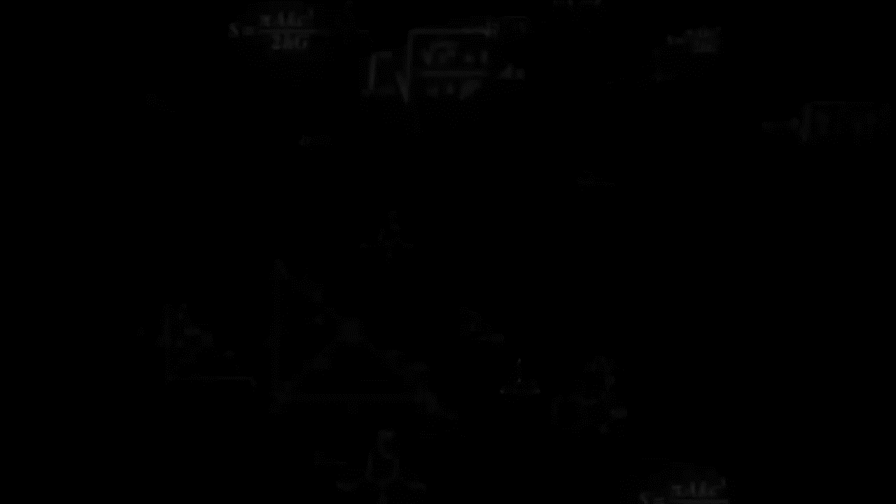
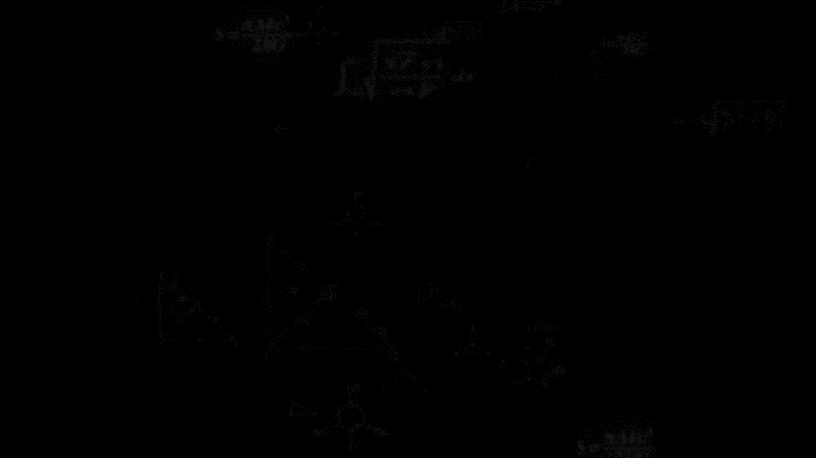

A aula começa
em instantes
A aula
começa agora!
A aula
começa agora!
A aula começa
em instantes
Aproveita para ir preparando a câmera ;)

Slide 2
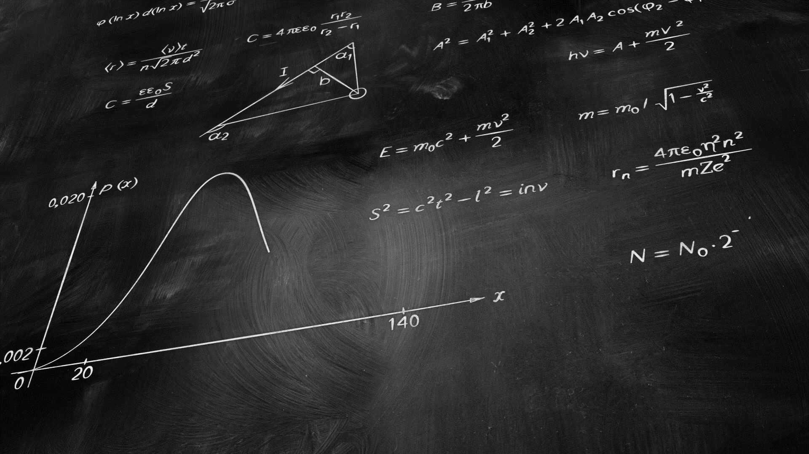
Lista de
Matemática Básica

Slide 3
Frações

Slide 4
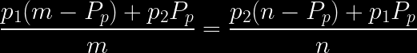
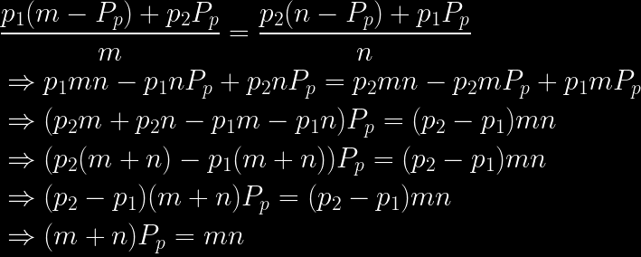
P_{p} = ? kg
Situação Inicial
Informação
Solução
m kg
n kg
Situação Final
m kg
n kg

Slide 5
Frações

Slide 6
P_{p} = ? kg
Situação Inicial
Informação
Solução
m kg
n kg
Situação Final
m kg
n kg

Slide 7
Frações

Slide 8
P_{p} = ? kg
Situação Inicial
Informação
Solução
m kg
n kg
Situação Final
m kg
n kg

Slide 9
Frações

Slide 10
P_{p} = ? kg
Situação Inicial
Informação
Solução
m kg
n kg
Situação Final
m kg
n kg

